Slide 1
Министерство общего и профессионального образования Свердловской области
ГАПОУ СО «Красноуральский многопрофильный техникум» заочно- Дистанционный конкурс
ПУТЬ К УСПЕХУ
Презентация
«МОЯ ПРОФЕССИЯ»
Выполнил - Ибрагимов Александр Рамизович, группа 25
Руководитель - Казакова Светлана Ивановна
Красноуральск 2016

Slide 2
Я только начинаю осваивать свою профессию, поэтому не смогу сказать что-то новое для тех, кто уже успел освоить ее, но я постараюсь популярно разъяснить ее суть для тех, кто с ней не знаком , и для тех, кто мало про нее знает.
Итак, я студент второго курса . Моя специальность
– «Организация перевозок и управление на транспорте».
В широком понимании я обучаюсь логистике, про нее и пойдет речь.
В чем суть этой профессии?
Если говорить максимально коротко и емко – то в экономии средств и ресурсов.
Логист – это работник (чаще всего на предприятии), который должен грамотно распоряжаться ресурсами, чтобы затраты на хранение или перевозку были как можно меньше.

Slide 3


Это действительно важно?
Еще в середине 20 века профессии «логист», в современном понимании этого слова, не было. Неужели за это время что-то сильно изменилось? -ДА

Slide 4
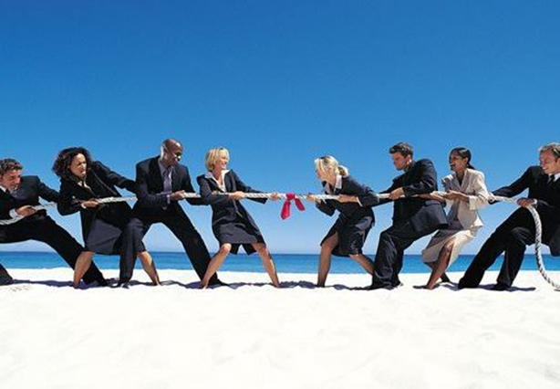



+ =
Выиграет тот, у кого меньше логистических издержек, кто может позволить себе гибкую ценовую политику
Бурный рост производства после Второй мировой войны

Slide 5
ПРИМЕРЫ
Для того, чтобы наглядно показать, насколько важна роль логиста, я подготовил несколько примеров.
Первый пример (Смотри следующий слайд)

Slide 6
Есть Стартовая Точка (СТ) и Конечная Точка (КТ), а еще три точки на маршруте- А, Б, В.
Нужно проехать из СТ в КТ, и заехать во все три точки А, Б и В. Сделать это можно несколькими путями.
СИНИЙ ПУТЬ = 1050 км
КТ
Б
250
ЗЕЛЕНЫЙ ПУТЬ = 1500 км
РАЗНИЦА = 450 км
200
450
Синий путь я проложил
по правилам логистики,
а вот зеленый – не задумываясь,
как захотел.
Теперь представьте, что
расстояния между точками,
указанными в километрах,
это лишние 450 км.
200
А
450
В
200
СТ
600

Slide 7
Следующий пример показывает, как важно выбрать способ размещения груза .
На следующем слайде вы увидите три способа погрузки ящиков. Для каждого способа указано, сколько места от общего свободного пространства занимают ящики в процентах, и сколько конкретно этих ящиков может поместиться на грузовой платформе или в контейнере.

Slide 8
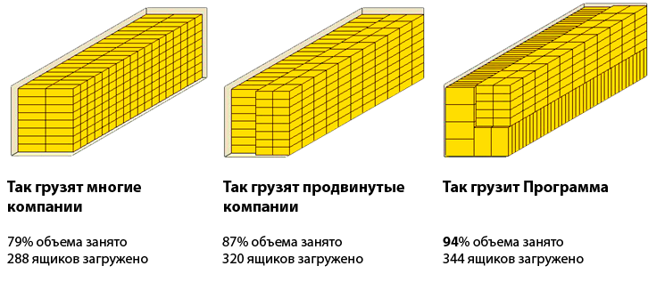
1 . Так грузит большинство
компаний
2 . Так – более продвинутые компании
3 . Это – большая редкость
79% от полезного объема
288 ящиков
87% от полезного объема
320 ящиков
94% от полезного объема
344 ящика
Разница при 79%
Между 1-2
= 29 ящиков
Между 1-3 =54 ящика
Разумеется, это очень условный пример, так как 3 способом грузить не всегда выгодно просто потому ,что это сложнее, и, кроме того, вы потратите больше времени на погрузку

Slide 9

Поэтому логисту нужно всегда понимать, какие именно действия нужно осуществлять для сокращения логистических издержек. Придется рассчитывать и сравнивать множество вариантов и на основании анализа принимать решение . На помощь логисту приходят компьютерные программы, позволяющие в разы увеличить число возможных вариантов , но в любом случае решение принимает ЧЕЛОВЕК.

Slide 10

Корни

Slide 11
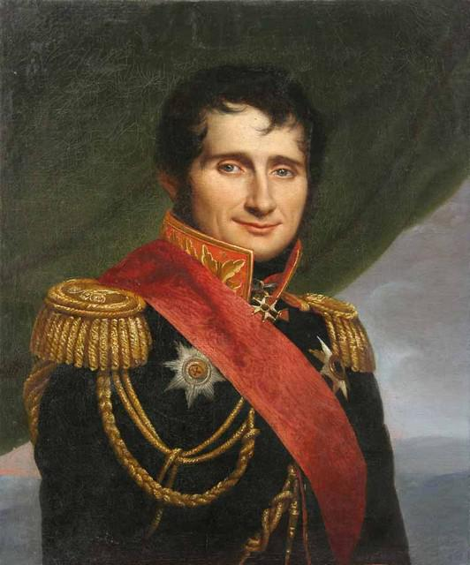
АНТУАН АНРИ ЖОМИНИ
Этот человек создал современную логистику. До него она была в Древней Греции, но была связана с математикой, а еще была логистика в Византии, но там логистами были люди, которые распоряжались налогами.
Антуан же был успешным военачальником, и он решил, что ему нужны специалисты, которые бы рассчитывали, как наиболее быстро можно передвинуть войска в нужную точку, какими маршрутами отправлять провизию и амуницию, и после его успехов логистика стала распространятся. В 20 веке это заметили многие предприниматели, которые поспособствовали распространению логистики за пределы военной сферы. И сделали это очень успешно, надо сказать – именно в двадцатом веке промышленники стали зарабатывать огромные суммы денег, а промышленность стала развиваться бурными темпами, и логистика в этом приняла активное участие.

Slide 12
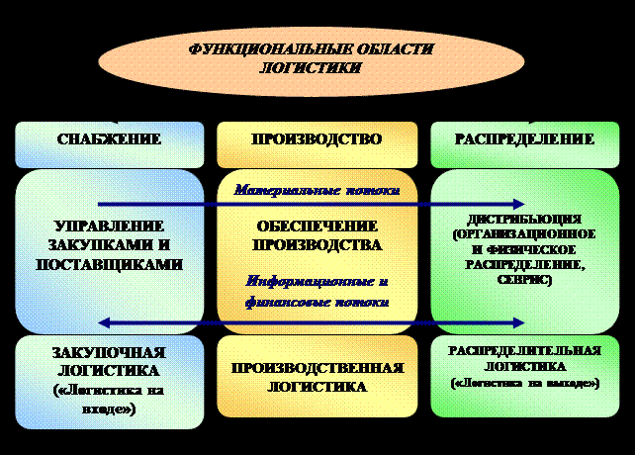
современность

Slide 13

Задачи и ПЕРСПЕКТИВЫ

Slide 14
1. Освоить виды деятельности по ФГОС ( Федеральному государственному образовательному стандарту) 23.02.01
Организация перевозочного процесса (автомобильный транспорт).
Организация сервисного обслуживания на транспорте (автомобильном).
Организация транспортно-логистической деятельности (на автомобильном транспорте).
Выполнение работ по одной или нескольким профессиям рабочих, должностям служащих
2.Настроиться на то , что придется постоянно учиться , профессионально совершенствоваться
3.Получить диплом по специальности , квалификация «техник»
(лучше красный)
4. Подумать о повышении уровня образования

Slide 15

Где работает специалист в области логистики?

Slide 16

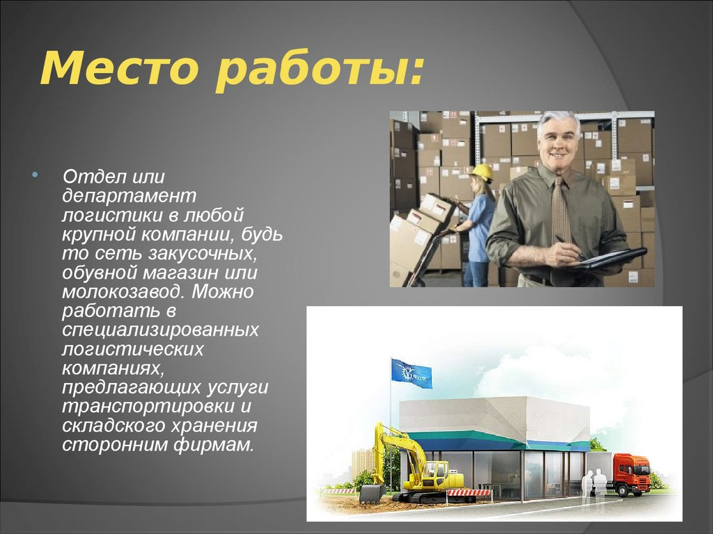


Slide 17


Slide 18


Slide 19
Логистика стремительно развивается. На данном этапе развития идет ее становление как науки. Появляются новые концепции , новые походы к решению транспортных задач . Различные виды транспорта конкурируют между собой , но нельзя отдать предпочтение какому-либо одному – железнодорожному ,автомобильному или воздушному. У каждого вида транспорта свои преимущества и недостатки. Учитывая это, на арену выходят интермодальные перевозки и бесперегрузочные технологии. Все они подчинены одной цели -сокращение логистических издержек. Но не стоит при этом забывать , что нельзя оценить сколько стоит безопасность перевозки, сохранение природных ресурсов для потомков и человеческие жизни. Поэтому специалисты в области логистики должны руководствоваться большим количеством законодательных актов, правил и, конечно, здравым смыслом .

Slide 20
Итоги
Итак, я слишком много говорил о деньгах и выгоде. Это не самое главное, что интересует меня в жизни, у меня много увлечений и радостей, которые не связаны с получением денег.
Я не смогу гордится тем, что я спасаю чьи-то жизни, как врачи или пожарные, что сею вечное , доброе, как педагоги.
НО
Но, вместе с тем, я буду горд, если стану специалистом с большой буквы.
Я уже говорил про большую ответственность, но вместе с тем, работая, вы понимаете, какую роль вы играете для предприятия, насколько важна ваша работа, насколько важны сами вы. И именно это и способно вызвать чувство гордости за себя и за свою профессию. Это неотъемлемая часть вашей работы, возможность гордиться за то, что вы делаете, видя на практике, как много вы значите.
Это одна из составляющих , без которой я просто не вижу смысла в любой работе.
Большое спасибо за внимание.

